Slide 1
Discriminant Analysis

Slide 2
Discriminant Analysis adalah teknik statistika yang dipergunakan untuk mengklasifikasikan suatu individu atau observasi ke dalam suatu kelas atau kelompok berdasarkan sekumpulan variabel-variabel (Johnson & Wichern 2007).

Slide 3
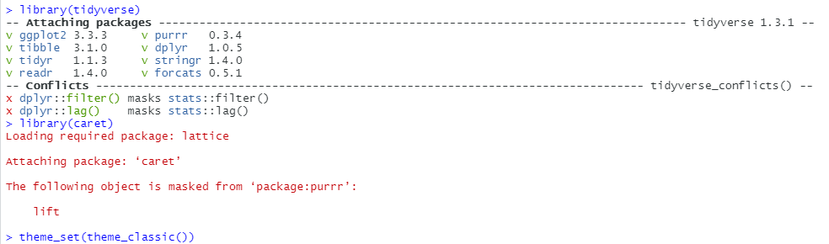
Pertama kita memuat R packages yang digunakan
Tidyverse untuk manipulasi data dan manipulasi data yang mudah
Caret untuk alur pembelajaran mesin yang mudah

Slide 4

1. Pisahkan data ke training dan test set

Slide 5

2. Normalisasikan data. Variabel kategori secara otomatis diabaikan.

Slide 6
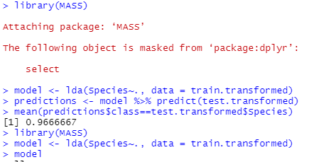
3. Hitung dengan fungsi ida()[MASS package]

Slide 7
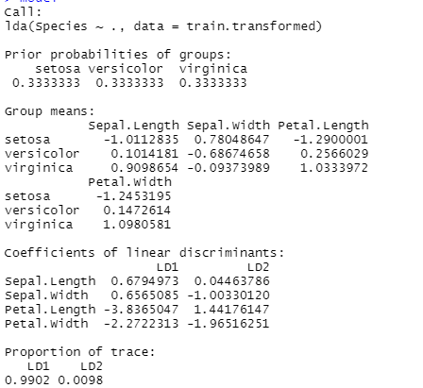
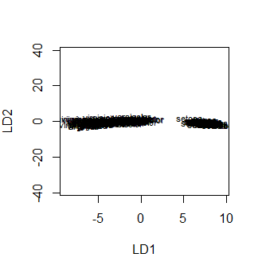

Slide 8

4. Buat prediksi
Fungsi predict () mengembalikan elemen berikut:
class: kelas observasi yang diprediksi.
posterior: adalah matriks yang kolomnya adalah kelompok, baris adalah individu dan nilai adalah probabilitas posterior bahwa pengamatan yang sesuai milik kelompok.
x: berisi diskriminan linier, dijelaskan di atas

Slide 9
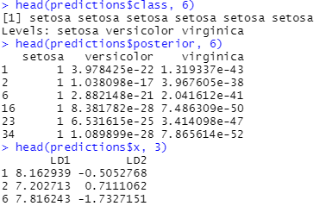
5. Lihat hasilnya

Slide 10

6. Buat LDA plot menggunakan fungsi ggplot 2

Slide 11
7. Hitung akurasi model

Slide 12
8. Jumlah observasi di grup setosa bisa dihitung ulang menggunakan

